Slide 1
CHƯƠNG 5: CÁC LỆNH ĐIỀU KHIỂN
NGUYỄN THỊ THU HẰNG

Slide 2
NỘI DUNG
5.1. Các lệnh lựa chọn
5.1.1. Cấu trúc rẽ nhánh if
5.1.2. Câu lệnh switch
5.2. Lệnh lặp
5.2.1. Vòng lặp For
5.2.2. Vòng lặp while
5.2.3. Vòng lặp do..while
5.3. Nhóm các lệnh điểu khiển khác

Slide 3
Giới thiệu chung
Trong lập trình có cấu trúc, mỗi chương trình bao gồm nhiều câu lệnh được thực hiện một cách tuần tự theo thứ tự mà chúng được viết (Cấu trúc tuần tự). Tuy nhiên trong hầu hết các trường hợp ta cần điều khiển thứ tự thực hiện các câu lệnh theo một trật tự nào đó để có thể giải quyết được các vấn đề mà bài toán đặt ra. Công cụ giúp cho lập trình viên có thể làm được điều này chính là các lệnh điều khiển. Các lệnh điều khiển trong lập trình C dùng để tổ chức ra các loại cấu trúc trong chương trình (cấu trúc lặp, rẽ nhánh). Về mặt công dụng có thể chia các lệnh điều khiển thành 3 nhóm chính:
  Nhóm các lệnh rẽ nhánh (if, if…else, switch)
  Nhóm các lệnh dùng để tổ chức chu trình (for, while, do…while)
  Nhóm các lệnh điều khiển khác (break, continue, return, goto

Slide 4
5.1.1. Cấu trúc rẽ nhánh if
Câu lệnh IF cho phép lựa chọn một trong hai nhánh tùy thuộc vào giá trị của biểu thức điều kiện là đúng (true) hay sai (false) hoặc khác không hay bằng không.
Trong C có hai dạng: dạng không đầy đủ và dạng đầy đủ.

Slide 5
a) Dạng không đầy đủ
Cú pháp
If (<Biểu thức điều kiện>)
<công việc>
- <Biểu_thức_điều_kiện>: có thể là biểu thức bất kỳ (biểu thức nguyên, biểu thức thực, quan hệ hay logic…) miễn sao cứ trả về giá trị bằng 0 (ứng với trường hợp sai) hoặc khác không (ứng với trường hợp đúng).
- <công_việc>: nếu có nhiều câu lệnh để thực hiện công việc ta phải đưa chúng vào trong khối lệnh “{}”.
- Biểu_thức_điều_kiện bao giờ cũng phải được đặt trong hai dấu “()”

Slide 6
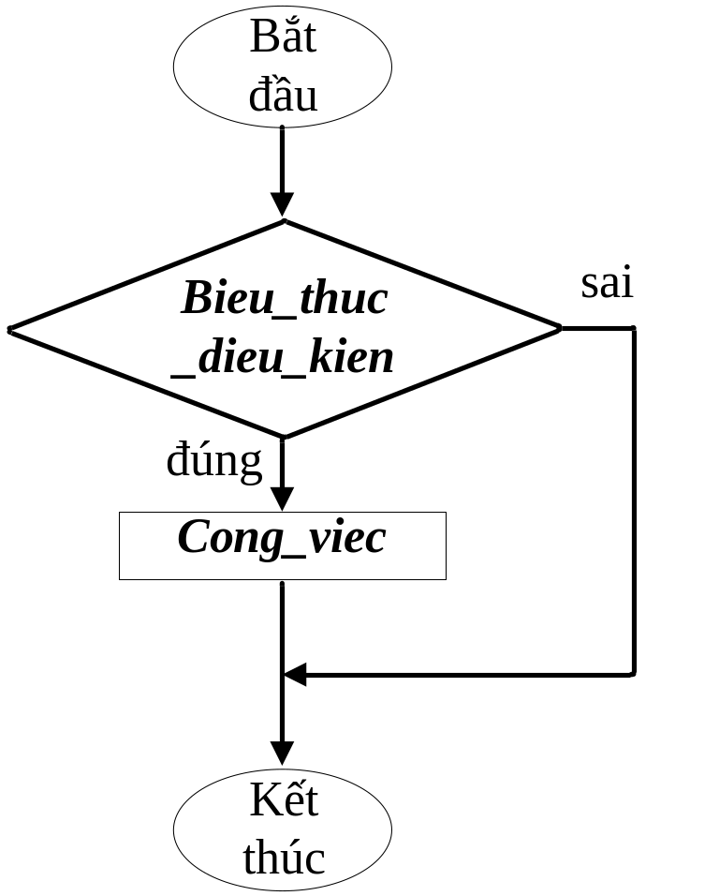
Lưu đồ cú pháp
Giải thích:
Bắt đầu thực hiện: Máy tính thực hiện kiểm tra Biểu thức điều kiện trước.
Nếu giá trị biểu thức điều kiện đúng thì thực hiện câu lệnh hoặc khối lệnh liền sau Biểu thức điều kiện.
Nếu giá trị biểu thức điều kiện sai thì bỏ qua lệnh hoặc khối lệnh liền sau biểu thức điều kiện.
Kết thúc chương trình.

Slide 7
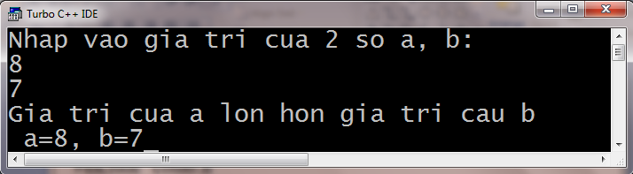
Ví dụ: Yêu cầu người dùng nhập vào giá trị của 2 số a và b, nếu a lớn hơn b thì in ra thông báo “Gia trị của a lớn hơn giá trị của b”, sau đó hiển thị giá trị cụ thể của 2 số lên màn hình.
#include "stdio.h"
#include "conio.h"
int main(){
clrscr();
int a,b;
printf ("Nhap vao gia tri cua 2 so a, b:\n");
scanf ("%d %d",&a,&b);
if (a>b){
printf ("Gia tri cua a lon hon gia tri cau b");
printf ("\n a=%d, b=%d",a,b);
}
getch();
return 0;
}

Slide 8
b) Dạng đầy đủ
Cú pháp câu lệnh if .. else
if (<Biểu_thức_điều_kiện>)
<công_việc_1>;
else
<công_việc_2>;
Chú ý: Biểu_thức_điều_kiện và công_việc cũng tương tự như trong câu lệnh if, ở đây, khác ở chỗ nếu kết quả kiểm tra Biểu_thức_điều_kiện mà sai thì sẽ không thoát khỏi ngay mà nhảy tới thực hiện công_việc_2, sau đó mới thoát. Một chú ý nữa là trước else luôn phải có dấu “;”

Slide 9
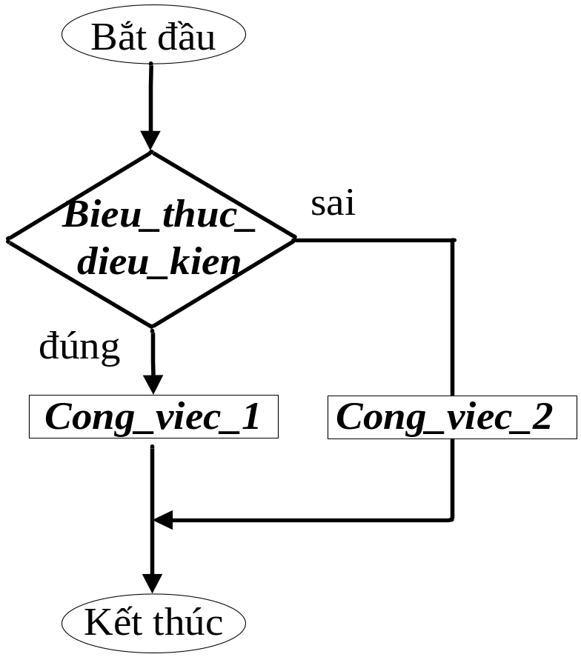
Lưu đồ cú pháp
Giải thích
Dữ liệu vào sẽ được kiểm tra so với bieu_thuc_dieu_kien, nếu kết quả trả về là true, chương trình tiếp tục thực hiện cong_viec_1, ngược lại, nếu cho kết quả false, chương trình sẽ thực hiện cong_viec_2 sau đó thoát ra

Slide 10
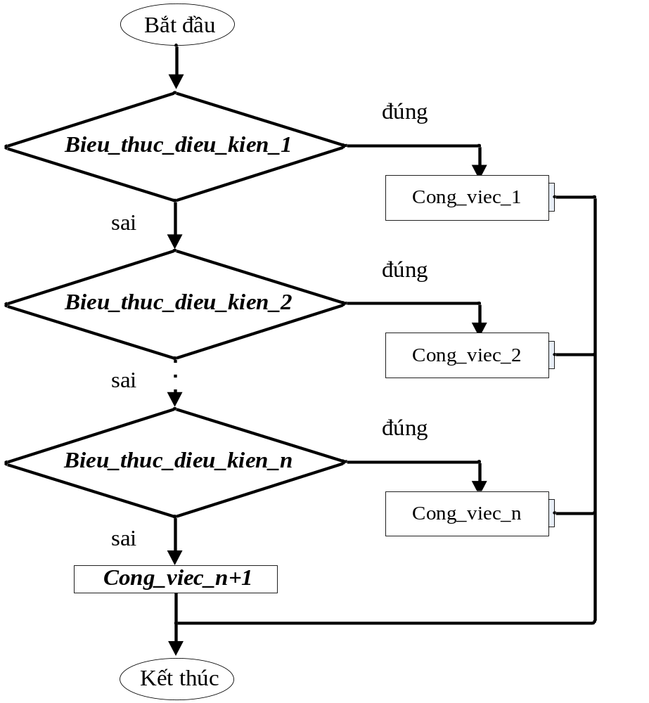
Trường hợp câu lệnh rẽ nhánh if mở rộng cho n trường hợp có cú phápvà lưu đồ cú pháp như sau:
Cú pháp:
if <(bieu_thuc_dieu_kien_1)>
cong_viec_1;
else if <(bieu_thuc_dieu_kien_2)>
cong_viec_2;
else if <(bieu_thuc_dieu_kien_3)>
cong_viec_3;
. ..
else if <(bieu_thuc_dieu_kien_n)>
cong_viec_n;
else
cong_viec_ n+1;
Lưu đồ cú pháp

Slide 11
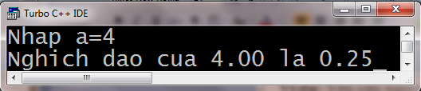
Ví dụ: Yêu cầu người thực hiện chương trình nhập vào một số thực a. In ra màn hình kết quả nghịch đảo của a khi a ≠ 0, khi a =0 in ra thông báo “Khong the tim duoc nghich dao cua a”
#include <stdio.h>
#include <conio.h>
int main(){
clrscr();
float a;
printf ("Nhap a="); scanf ("%f",&a);
if (a != 0)
printf ("Nghich dao cua %2.2f la %2.2f",a,1/a);
else
printf ("Khong the tim duoc nghich dao cua a");
getch();
return 0; }

Slide 12
Ví dụ: Viết chương trình biến đổi một số nguyên dạng thập phân sang dạng nhị phân 8 bít không dấu.
#include "stdio.h"
#include "conio.h"
int main (){
int i;
clrscr();
printf ("Nhap vap mot so he thap phan (0->255):");
scanf ("%d",&i);
if (i>=0 && i<=255){
printf ("Dang nhi phan cua so vua nhap:");
if (i & 0x80) printf("1"); else printf("0");
if (i & 0x40) printf("1"); else printf("0");

Slide 13
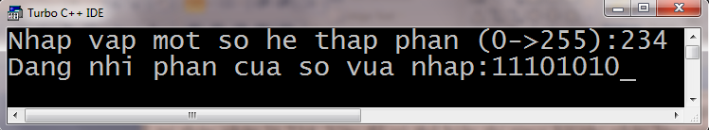
if (i & 0x20) printf("1"); else printf("0");
if (i & 0x10) printf("1"); else printf("0");
if (i & 0x08) printf("1"); else printf("0");
if (i & 0x04) printf("1"); else printf("0");
if (i & 0x02) printf("1"); else printf("0");
if (i & 0x01) printf("1"); else printf("0");
}
else
printf ("so khong hop le");
getch();
return (0);
}

Slide 14
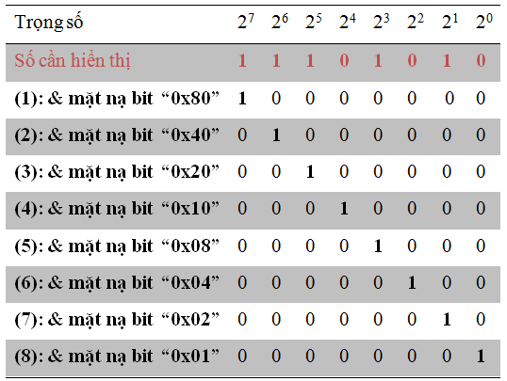
Thí dụ ta có chuỗi nhị phân 1110 1010 biểu diễn nhị phân này có giá trị thập phân là 234. Vậy để có thể hiển thị từng bit nhị phân lên màn hình ta dùng thuật toán che bit như sau:
Các bước thực hiện của thuật toán che bit

Slide 15
Ví dụ: Viết chương trình nhập vào hai số ở hệ hexa rồi thực hiện các phép toán xử lý bít trên hai số đó.
#include "stdio.h"
#include "conio.h"
#define OR 1
#define AND 2
#define EX_OR 3
#define NOR 4
#define NAND 5
int main (){
clrscr();
int value1, value2, option;
printf ("Nhap vao hai so he hexa:");
scanf ("%x %x",&value1, &value2);

Slide 16
printf ("Nhap vao phep toan van thao tac");
printf ("1-OR\n2-AND\n3-EXOR\n4-NOR\n5-NAND");
scanf ("%d",&option);
if (option == OR)
printf ("Ket qua: %x (hex):",value1 | value2);
else if (option == AND)
printf ("Ket qua: %x (hex):",value1 & value2);
else if (option == EX_OR)
printf ("Ket qua: %x (hex):",value1 ^ value2);
else if (option == NOR)
printf ("Ket qua: %x (hex):",~(value1 | value2));
else if (option == NAND)
printf ("Ket qua: %x (hex)",~(value1 & value2));
getch();
return (0); }

Slide 17
5.1.2. Câu lệnh switch
- Câu lệnh switch là cấu trúc lựa chọn cho phép lựa chọn một trong nhiều trường hợp.
- Cú pháp
      switch(<Biểu_thức>)
      {
      case giá_trị_1:
      <công_việc_1>;
      break;
      case giá_trị_2:
      <công_việc_2>;
      break;
      …
      case giá_trị_n:
      <công_viêc_n>;
      break;
      default:
      <công_việc_n+1>;
      break;
      }

Slide 18
Giải thích cú pháp
Trong đó giá_trị_i (1..n) là số nguyên, hằng kí tự hoặc biểu thức hằng. Các i phải có giá trị khác nhau. Các câu lệnh nằm trong hai dấu “{}” được gọi là thân của switch. Ta có thể mô tả hoạt động của switch như sau:
Trước tiên máy sẽ xét giá trị Biểu thức, tùy theo giá trị của biểu thức này mà có thể quyết định nhảy tới đâu.
Nếu giá trị này bằng i, máy sẽ nhảy tới câu lệnh nằm sau nhãn case giá_trị_i và bắt đầu thực hiện lệnh từ đó cho đến khi gặp một câu lệnh break, goto, return hoặc dấu kết thúc “}”.

Slide 19
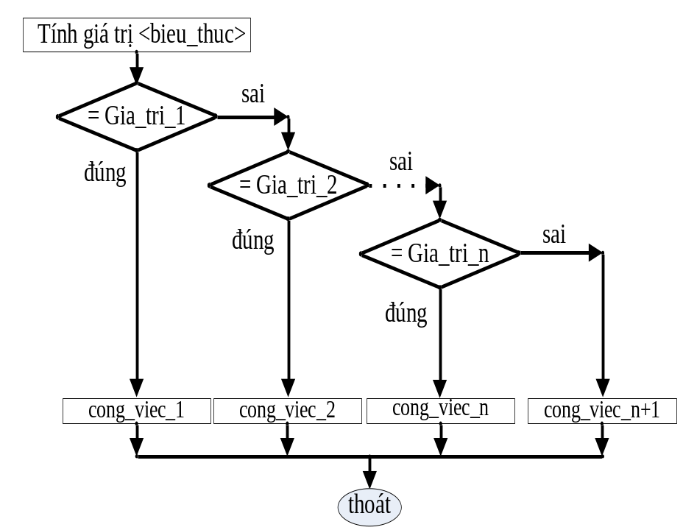
Lưu đồ cú pháp
Tính giá trị của biểu thức trước.
Nếu giá trị của biểu thức bằng giá trị 1 thì thực hiện công việc 1 rồi thoát.
Nếu giá trị của biểu thức khác giá trị 1 thì so sánh với giá trị 2, nếu bằng giá trị 2 thì thực hiện công việc 2 rồi thoát.
Tiếp tục so sánh tới giá trị n.
Nếu tất cả các phép so sánh trên đều sai thì thực hiện công việc mặc định của trường hợp default.

Slide 20
Lưu ý
Biểu thức trong switch() phải có kết quả là giá trị kiểu số nguyên (int, char, long, …).
Các giá trị sau case cũng phải là kiểu số nguyên.
Không bắt buộc phải có default.

Slide 21
Ví dụ: Xác định màu của các vòng màu trên điện trở.
#include "stdio.h"
#include "conio.h"
int main (void){
unsigned int colour;
clrscr();
printf ("Nhap vao so cac vong mau (0->9):");
scanf("%u",&colour);
printf("Vong mau la mau:");
switch (colour){
case 0: printf("BLACK"); break;
case 1: printf("BROWN"); break;

Slide 22
case 2: printf("RED"); break;
case 3: printf("OREANGE"); break;
case 4: printf("YELLOW"); break;
case 5: printf("GREEN"); break;
case 6: printf("BLUE"); break;
case 7: printf("VIOLET"); break;
case 8: printf("GREY"); break;
case 9: printf("WHILE"); break;
}
getch();
return 0;
}

Slide 23
5.2. Lệnh Lặp
Một quá trình được tái diễn lại, hoặc lặp đi lặp lại cho phép xếp một tập các lệnh thành một vòng kín.
Tập các lệnh hay công việc được thực hiện trong vòng lặp cho đến khi thỏa mãn một điều kiện cụ thể nào đó.
Trong C Có ba dạng lặp đi lặp lại là các vòng while, do và for.

Slide 24
5.2.1. Vòng lặp FOR
Vòng lặp For cho phép chấp hành một khối mã dành cho một chức năng điều khiển với số lần lặp xác định (biết trước số lần lặp).
Cú pháp
for (Biểu_thức_1; biểu_thức_2; biểu_thức_3)
<khối lệnh>;
Giải thích
Biểu_thức_1 là điều kiện bắt đầu để khởi tạo bộ đếm: là một phép gán để khởi tạo giá trị ban đầu cho biến điều kiện.
Biểu_thức_2 là một biểu thức kiểm tra điều kiện đúng sai để dừng vòng lặp (biểu thức logic).
Biểu_thức_3 là một phép gán để thay đổi giá trị của biến điều kiện.
Lưu ý: ba biểu thức của vòng lặp for được phân cách nhau bởi dấu ‘;’.
<Công_việc> có thể là 1 câu lệnh hay 1 khối lệnh.

Slide 25
Một số chú ý
Biểu thức 1 chỉ được thực hiện 1 lần, Các biểu thức 2, 3 có thể được thực hiện nhiều lần.
Bất kì biểu thức nào trong vòng lặp for đều có thể được loại bỏ. Khi biểu thức 2 vắng mặt thì nó được coi là luôn luôn đúng, lúc đó phải dùng một trong các lệnh break, goto, return để thoát khỏi vòng lặp for.
Thí dụ:
for (i=0;;i++){
….
break;}
Vòng lặp for khi không có bất kỳ thành phần nào sẽ là một vòng lặp vô tận.
- Thí dụ: for ( ; ; )
printf(“This loop will go on and on and on… \n”);

Slide 26
Một số chú ý
Trong mỗi biểu thức có thể có nhiều biểu thức con. Các biểu thức con được phân biệt bởi dấu phẩy.
- Tính đúng/sai của dãy các biểu thức con trong biểu thức 2 được xác định bởi biểu thức con cuối cùng.
- Thí dụ:
for (x=10,y=1; ((x>4) && (y<8)); x--,y+2)
printf(“x=%d, y=%d”,x,y);
Các câu lệnh for có thể lồng nhau:
for (int i=0; i<=n+2; i++)
for (int j=i+1; j<=n-1; j++)
if (a[i] > a[j]) {
float t=a[i];
a[i]=a[j];
a[j]=t; }

Slide 27
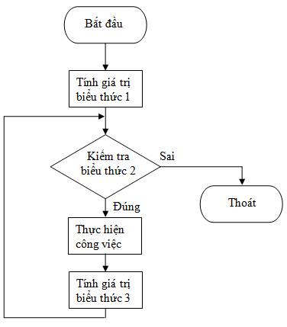
Lưu đồ cú pháp
Giải thích
B1: Tính giá trị của biểu thức 1.
B2: Tính giá trị của biểu thức 2.
+ Nếu giá trị của biểu thức 2 là sai (=0): thoát khỏi câu lệnh for.
+ Nếu giá trị của biểu thức 2 là đúng (!= 0): <Công_việc> được thực hiện.
B3: Tính giá trị của biểu thức 3 và quay lại B2.

Slide 28
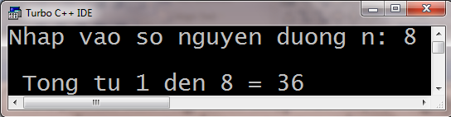
Ví dụ: Viết chương trình nhập vào một số nguyên n. Tính tổng của các số nguyên từ 1 đến n.
#include <stdio.h>
#include <conio.h>
int main(){
unsigned int n,i,tong;
clrscr();
printf ("\n Nhap vao so nguyen duong n: ");
scanf ("%d",&n);
tong=0;
for (i=0;i<=n;i++)
tong+=i;
printf("\n Tong tu 1 den %d = %d",n,tong);
getch();
return 0;
}

Slide 29
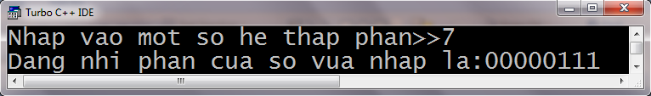
Ví dụ: Viết chương trình chuyển đổi một số nguyên hệ thập phân sang hệ nhị phân.
#include <stdio.h>
#include <conio.h>
int main(void){
clrscr();
int val, bit;
printf("Nhap vao mot so he thap phan>>");
scanf("%d",&val);
printf("Dang nhi phan cua so vua nhap la:");
for (bit=0x80; bit>0; bit>>=1)
{
if (bit & val) printf("1");
else printf ("0");
}
getch();
return (0); }

Slide 30
5.2.2. Vòng lặp while
Vòng lặp while cho phép người lập trình thực hiện một hay một khối mã lệnh cho đến khi điều kiện sai - số lần lặp không xác định trước.
Cú pháp:
while (Biểu_thức_điều_kiện){
<khối lệnh>
}
- Chú ý: Nếu khối lệnh chứa đựng một lệnh đơn thì dấu ngoặc nhọn có thể được bỏ đi (mặc dù cũng không gây thiệt hại gì nếu như ta giữ lại)
Giải thích
- Biểu_thức_điều_kiện: là một biểu thức kiểm tra điều kiện đúng sai để dừng vòng lặp (biểu thức logic).
- <Công_việc>: được thể hiện bằng 1 câu lệnh hay 1 khối lệnh.

Slide 31
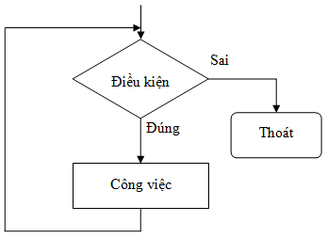
Lưu đồ cú pháp
Giải thích
- Máy tính kiểm tra Biểu thức điều kiện trước.
- Nếu điều kiện sai (=0) thì thoát khỏi lệnh while.
- Nếu điều kiện đúng (!=0) thì thực hiện công việc rồi quay lại kiểm tra điều kiện tiếp.

Slide 32
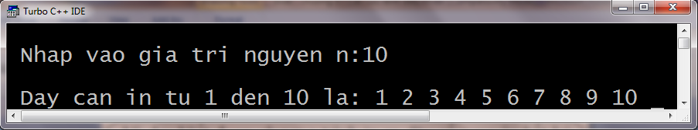
Ví dụ: Viết đoạn chương trình in ra dãy số nguyên bất kỳ từ 1 tới n. Với n là số nguyên bất kỳ nhập từ bàn phím
#include "stdio.h"
#include "conio.h"
void main(){
clrscr();
int i=1,n;
printf("\n Nhap vao gia tri nguyen n:");
scanf("%d",&n);
printf("\n Day can in tu 1 den %d la: ",n);
while (i<=n){
printf("%d ",i);
i=i++;
}
getch();
}

Slide 33
5.2.3. Vòng lặp do..while
Vòng lặp do.. while cho phép người lập trình thực hiện một hay một khối mã lệnh khi điều kiện còn đúng - số lần lặp không xác định trước.
Cú pháp:
do{
<Công_việc>
} while (<Biểu_thức_điều_kiện>)
Giải thích:
- Biểu_thức_điều_kiện: là một biểu thức kiểm tra điều kiện đúng sai để dừng vòng lặp (biểu thức logic).
- <Công_việc>: được thể hiện bằng 1 câu lệnh hay 1 khối lệnh.

Slide 34
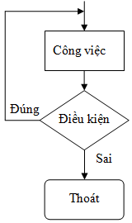
Lưu đồ cú pháp
Giải thích
- Trước tiên công việc được thực hiện trước, sau đó mới kiểm tra Biểu thức điều kiện.
- Nếu điều kiện sai thì thoát khỏi lệnh do …while.
- Nếu điều kiện còn đúng thì thực hiện công việc rồi quay lại kiểm tra điều kiện tiếp.

Slide 35
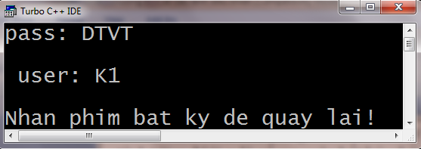
Ví dụ: Viết chương trình nhập vào mật khẩu và tên đăng nhập (Pass, Usename). Nếu mật khẩu là ‘ĐTVT’ và tên đăng nhập là K1 thì thoát khỏi chương trình.
#include "stdio.h"
#include "conio.h"
#include "string.h"
void main(){
clrscr();
char p[10], u[10];
do{
printf ("pass: ");
scanf("%s",p);
printf("\n user: ");
scanf("%s",u);
} while ((strcmp(p,"DTVT")!=0)&&(strcmp(u,"K1")!=0));
printf("\n Nhan phim bat ky de quay lai!");
getch();
}

Slide 36
Một số chú ý với lệnh không xác định
Khởi tạo giá trị cho biến điều kiện.
Trong lệnh while thì công việc có thể không được thực hiện lần nào, còn trong lệnh do..while thì công việc luôn được thực hiện ít nhất một lần.
Trong thân vòng lặp phải có ít nhất một câu lệnh làm thay đổi giá trị của biểu thức điều kiện để chương trình thoát khỏi vòng lặp sau một số lần lặp hữu hạn.

Slide 37
5.3. Nhóm các lệnh điểu khiển khác
5.3.1. Câu lệnh break
Lệnh ngừng break được sử dụng để thoát khỏi một vòng lặp. Nó có thể được sử dụng với các vòng for(), while() và do…while().
Khi có nhiều vòng lặp (chu trình) lồng nhau, lệnh break có tác dụng ra khỏi vòng lặp (hoặc lệnh switch) bên trong nhất chứa nó mà không cần kiểm tra điều kiện kết thúc vòng lặp. Nói một cách khác máy sẽ bỏ qua các câu lệnh còn lại để thoát khỏi vòng lặp.

Slide 38
5.3.2. Câu lệnh continue
Lệnh tiếp tục (continue) chỉ có thể được sử dụng ở bên trong một lệnh lặp.
Lệnh continue là lệnh mà khi gặp nó thì chương trình sẽ bỏ qua những câu lệnh phía dưới nó(trong cùng 1 câu lệnh lặp) để thực hiện 1 vòng lặp mới.
Ví dụ sau đây sẽ xuất ra các giá trị của i từ 0 đến 9 nhưng sẽ không in ra 5
for (i=0; i<10; i++) {
if (i ==5) continue;
printf(“gia tri cua i la: %d”,i);
}

Slide 39
5.3.3. Câu lệnh return
Cấu trúc: return [<expression>]
Ngay lập tức thoát khỏi hàm tại dòng lệnh thực thi và trả về giá trị của biểu thức expression.
Vì trong bất kỳ hàm nào cũng phải trả về một giá trị nên buộc phải có câu lệnh return

Slide 40
5.3.4. Câu lệnh nhảy không điều kiện goto
Câu lệnh nhảy không điều kiện goto là câu lệnh dùng để bẻ gãy tính tuần tự của một chương trình C.
Cú pháp: goto Nhan;
Giải thích:
- Nhan là một tên có dấu ‘:’ đứng sau dùng để gán cho bất kỳ một câu lệnh nào trong chương trình. Ví dụ: Tiep: ++i; thì Tiep là nhãn của câu lệnh ++i.
- Khi gặp câu lệnh này máy sẽ nhảy tới câu lệnh có nhãn viết sau từ khóa goto bỏ qua những câu lệnh đứng trước hoặc đứng sau câu lệnh nhảy này.

Slide 41

BÀI TẬP
Câu 1: Viết chương trình nhập vào số n (n>0), tính tổng các số chẵn từ 1 đến n.
Câu 2. Viết chương trình nhập vào 2 toán hạng từ bàn phím. Nếu nhập vào toán hạng cộng, trừ, nhân chia thì in ra mà nhìn kết quả là tổng, hiệu, tích, thương tương ứng.
Câu 3: Viết chương trình tính giá trị biểu thức logic Z: (viết dưới dạng hàm)
Trong đó, A,B,C,D là các số 0,1 nhập vào từ bàn phím
Câu 4: Viết chương trình tính nhập vào giá trị n, kiểm tra n có phải số nguyên tố hay không? (tương tự kiểm tra n có phải số chỉnh phương, hoàn hảo).

Slide 42
HẾT CHƯƠNG 5

